Slide 1
クレーム対策について
岩見沢歯科医師会

Slide 2
患者から岩見沢歯科医師会へ（年数件発生）
○希望以外の治療をされた
○充填結果が気に入らない
○義歯作成したが合わない
○拡大矯正後の後遺症
○待ち時間が長く夜遅くまでかかる
○矯正後の治療結果に納得がいかない
会員からの相談
○治療中の疼痛についての理不尽なクレーム
にどう対処したらよいか

Slide 3
岩見沢歯科医師会の対応
①患者→事務局
概ねここで終了

Slide 4
岩見沢歯科医師会の対応
②患者または会員
→事務局→三役・医療管理
場合により→道歯へ相談

Slide 5
岩見沢歯科医師会の対応
③患者→道歯→事務局
→三役・医療管理

Slide 6
ここで問題が発覚
保険に加入していない会員が
相当数いる

Slide 7
落ち度がなくとも
クレームを受ける場合がある
↓
保険に加入していない会員は
自費で弁護費用を負担
とアナウンス

Slide 8
問題点
未加入会員に加入を促したいが
把握できない

Slide 9
高齢化対策について
岩見沢歯科医師会

Slide 10
岩見沢歯科医師会平均年齢
平成23年4月1日
57歳6か月
平成28年4月1日
59歳11か月
～ 5年で 約2.5歳 ⇑ ～

Slide 11
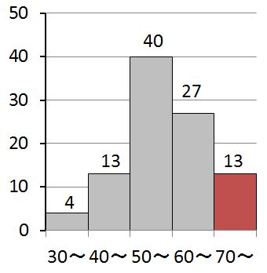
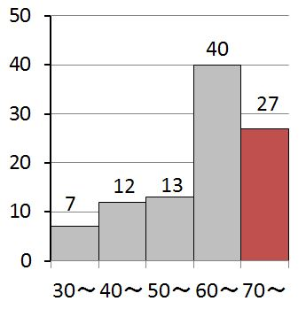
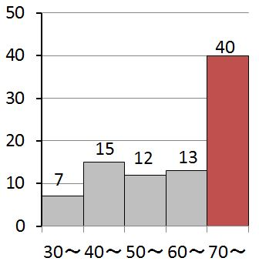
年齢構成の予測
平成27年度 平成37年度 平成47年度

Slide 12
＊算出方法＊
最近１０年間の歯科医師国家試験合格者数の平均
×
岩見沢の人口比率
×
日本歯科医師会会員入会率
⇓
毎年１名 入会と仮定
実際はそれ以下

Slide 13
影響を及ぼす因子
○政策・国家試験合格率
○日本の経済状況
○女子学生の割合
○都市への人口流出 など

Slide 14
＜喫緊の問題＞
マンパワーの不足

Slide 15
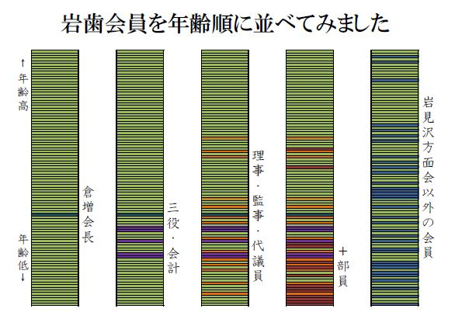

Slide 16
現在の検討事項
○事業の省力化
○役員報酬の付与

Slide 17
事業の省力化①
市民向けイベントを
大型商業施設内で行う
↓
岩見沢市 健康祭り
内で行う

Slide 18
事業の省力化②
各種講習会を
合同で行う
（例）
学術＋保険＋公衆衛生＋医療管理

Slide 19
事業の省力化③
ネット会議の利用

Slide 20
事業の省力化④
『ケアカフェ』への参加
↓
多職種連携が楽

Slide 21
役員報酬の付与について
28年7月～ 委員会の開催
↓
理事会で承認
↓
29年3月総会に諮る

Slide 22
～ 将来の見通し ～
事業の省力化＆事業費削減
役員報酬の引き上げ
終身会員資格年齢の引き上げ
会員 年会費の値上げ

